Slide 1

PHÁT TRIỂN MÃ NGUỒN MỞ
XÂY DỰNG WEBSITE DU LỊCH
TRÊN NỀN TẢNG NGÔN NGỮ PHP
Giảng viên: Nguyễn Hồ Minh Đức
Thành viên :
Trần Hồng Hải
Vũ Hoàng Thiên
Đinh Công Hân
Nguyễn Thị Thanh Tuyền

Slide 2

NỘI DUNG
Cơ sở lý thuyết
Phân tích và thiết kế
01
02
03
04
Các công cụ hỗ trợ
Giao diện

Slide 3

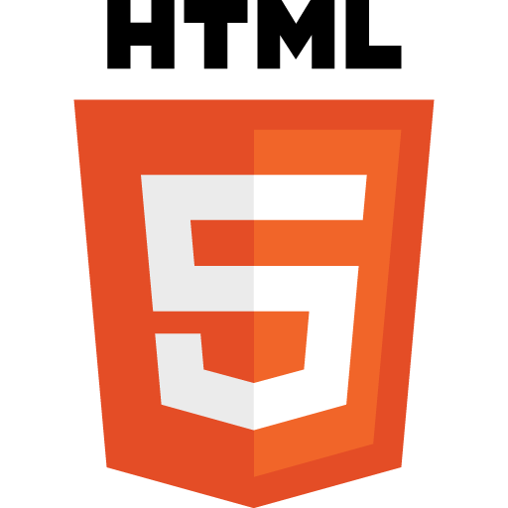
1. Cơ sở lý thuyết
1.1 HTML5 & CSS3
HTML5 là một trong những công nghệ thúc đẩy những cải tiến trong các dịch vụ điện toán đám mây di động, cho phép phát triển các trang web thú vị và có khả năng tương tác.
Cung cấp các công cụ quản lý dữ liệu, đồ họa, video, và âm thanh có hiệu quả. Nó tạo điều kiện cho sự phát triển của các ứng dụng giữa các trình duyệt với nhau cho trang web cũng như cho các thiết kế web mobile.

Slide 4
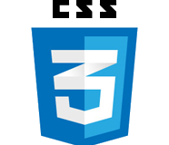
1. Cơ sở lý thuyết
1.1 HTML5 & CSS3
CSS3 được hỗ trợ bởi hầu hết các trình duyệt giúp cho việc thiết kế và xây dựng trang web trờ lên dễ dàng hơn. Việc thay đổi trạng thái của một trang web đơn giản hơn khi bạn chỉ cần thay đổi trong một file CSS là đã có thể thực hiện sự thay đổi này trên toàn bộ trang web.
CSS giúp bạn loại bỏ những đoạn code thừa hay các thuộc tính không quan trọng được sinh ra bởi các công cụ lập trình.

Slide 5
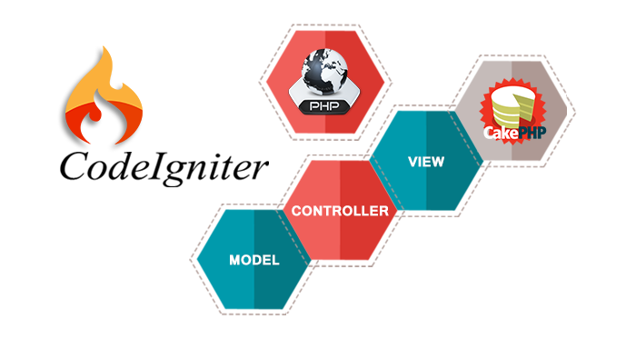
1. Cơ sở lý thuyết
1.2 CodeIgniter Framework

Slide 6
1. Cơ sở lý thuyết
1.2 CodeIgniter Framework
Đây là một PHP Framework theo cấu trúc MVC được viết trên PHP4 và hỗ trợ cả PHP4 và PHP5 .
Các thư viện này giúp chúng ta thực hiện các tác vụ thông thường của một ứng dụng web như kết nối và thực hiện các công việc liên quan đến cơ sở dữ liệu , upload file, xử lý hình ảnh, phân trang, cookie, session, bảo mật … Đồng thời các thư viện này cũng giúp chúng ta tổ chức code tốt hơn với mô hình MVC.

Slide 7


1. Cơ sở lý thuyết
1.3 Jquery & AJAX

Slide 8

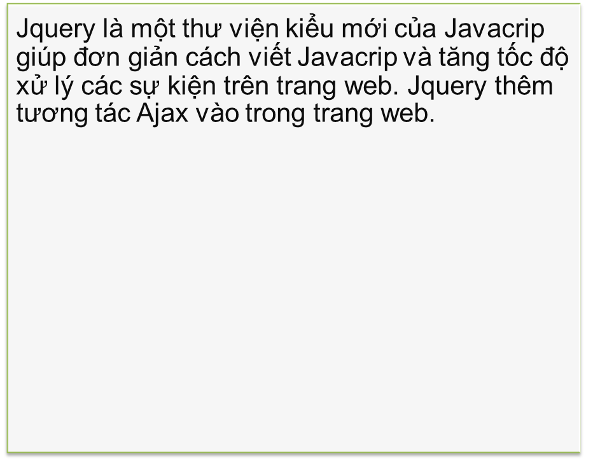

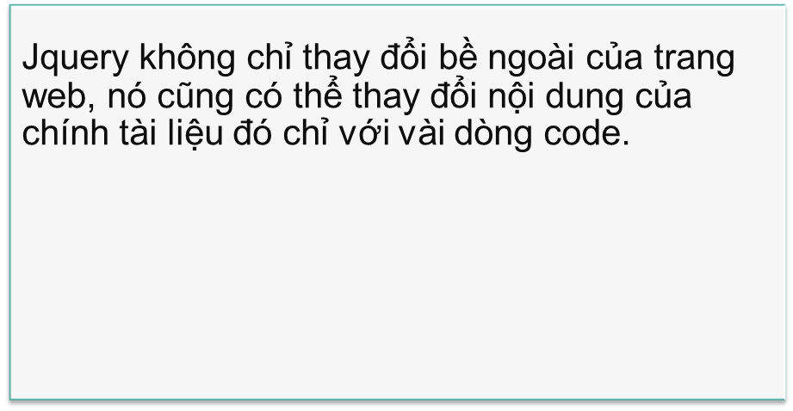

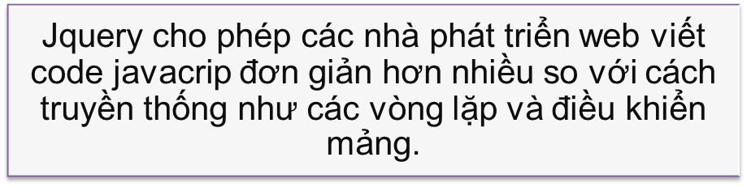
1. Cơ sở lý thuyết
Jquery

Slide 9

1. Cơ sở lý thuyết
AJAX
Ajax là một công nghệ giúp chúng ta tạo ra những Web động mà hoàn toàn không reload lại trang nên rất mượt và đẹp.
Đối với công nghệ web hiện nay thì ajax không thể thiếu, nó là một phần làm nên sự sinh động cho website.
Hiện nay có nhiều thư viện javacrip như Jquery hay Angular đều hỗ trợ kỹ thuật này nhằm giúp chúng ta thao tác dễ dàng hơn.
Cho phép giao diện người dùng của ứng dụng hiển thị trên trình duyệt giúp người dùng trải nghiệm sự tương tác cao, với nhiều phần riêng lẻ.

Slide 10
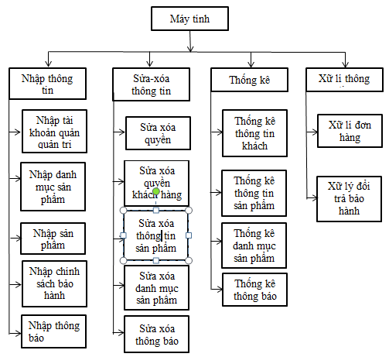
2. Phân tích và thiết kế
Biểu đồ phân cấp chức năng (FFD)

Slide 11
2. Phân tích và thiết kế
Biểu đồ phân cấp chức năng (FFD)

Slide 12
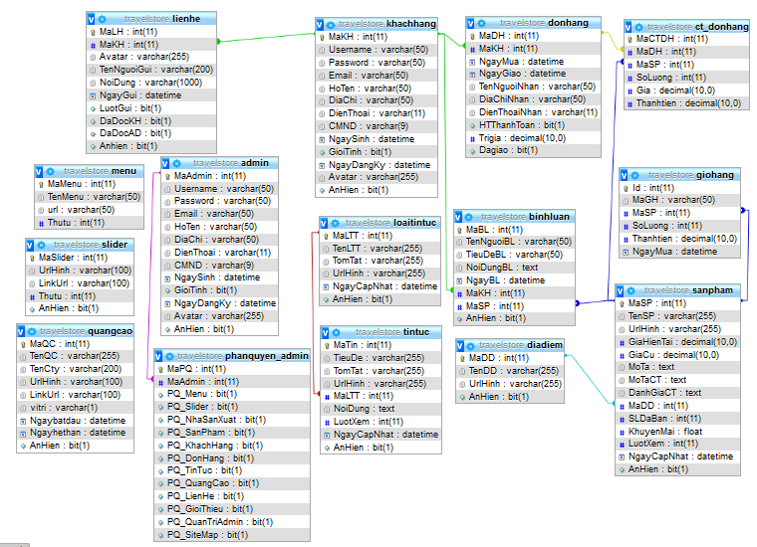
Thiết Kế Dữ Liệu (ERD – Database)

Slide 13
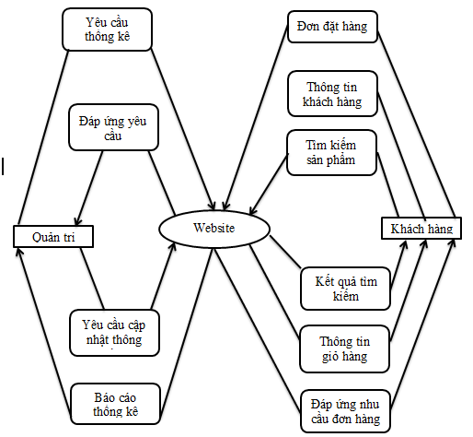
2. Phân tích và thiết kế
Sơ đồ luồng dữ liệu (DFD)

Slide 14

3. Các công cụ hỗ trợ
3.1 Visual Studio Code
Visual Studio Code là một trình biên tập mã được phát triển bởi Microsoft dành cho Windows, Linux và macOS.
Nó miễn phí và là phần mềm mã nguồn mở, mặc dù gói tải xuống chính thì là có giấy phép.

Slide 15

3. Các công cụ hỗ trợ
3.2 Trello
Trello là phần mềm giúp bạn quản lý công việc một cách trực tuyến, đơn giản và hiệu quả. Trello được xây dựng dựa trên phương pháp quản lý dự án Kanban – tức là quản lý công việc trực quan theo các đầu công việc.
Trello với thiết kế tối giản và trải nghiệm dễ dàng là một công cụ tuyệt vời để bạn quản lý công việc/quản lý dự án, thay vì sử dụng các công cụ giao tiếp kém hiệu quả khi làm việc nhóm như email.

Slide 16

3. Các công cụ hỗ trợ
3.3 Github
Github là một dịch vụ cung cấp nơi lưu trữ nền web được dùng cho các mã nguồn lập trình và phát triển những dự án lập trình có sử dụng hệ thống kiểm soát Git revision.
Trello với thiết kế tối giản và trải nghiệm dễ dàng là một công cụ tuyệt vời để bạn quản lý công việc/quản lý dự án, thay vì sử dụng các công cụ giao tiếp kém hiệu quả khi làm việc nhóm như email.

Slide 17
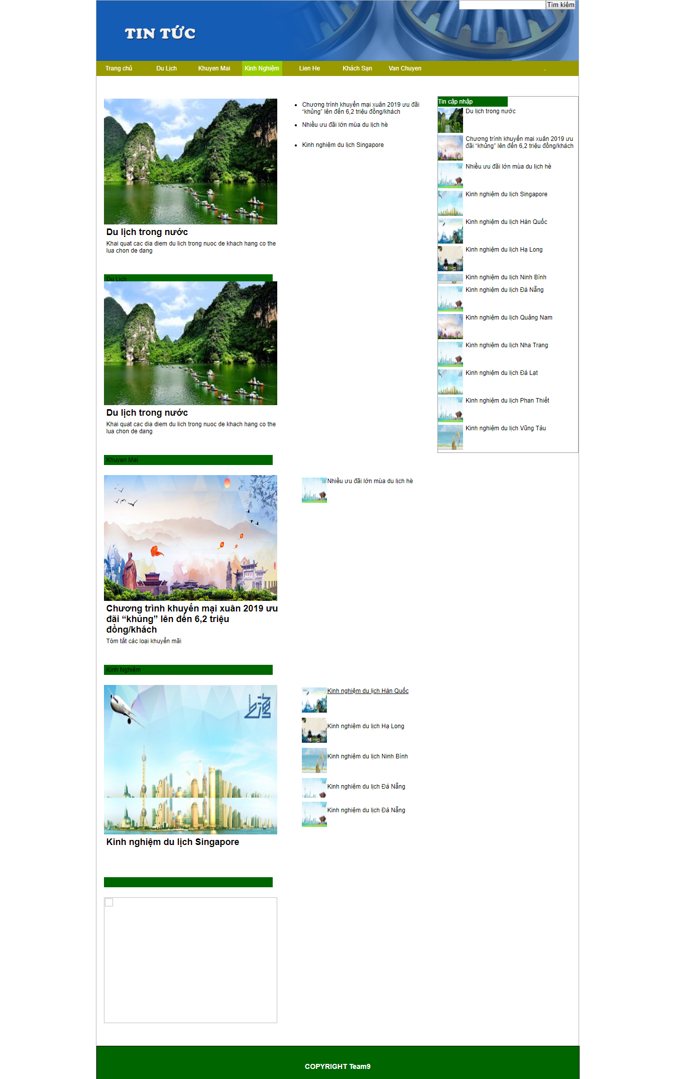
4. Giao diện
4.1 Giao diện trang chủ

Slide 18
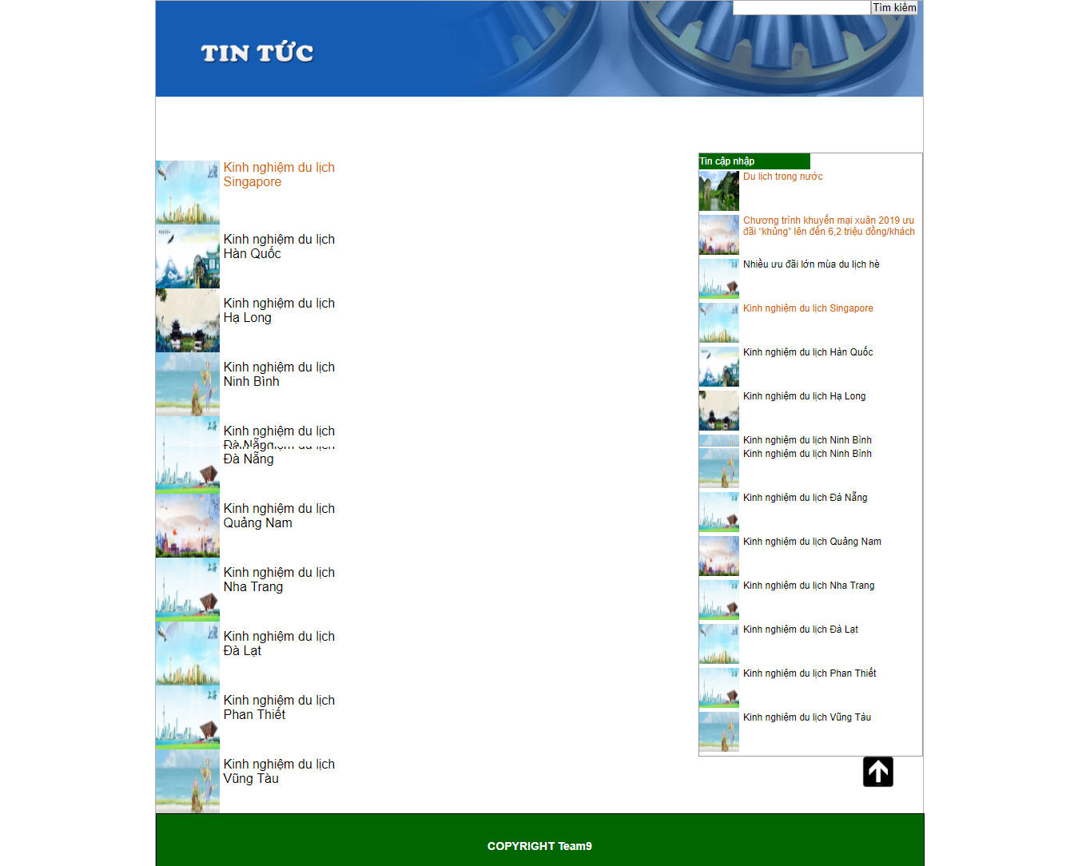
4. Giao diện
4.1 Giao diện tin tức

Slide 19
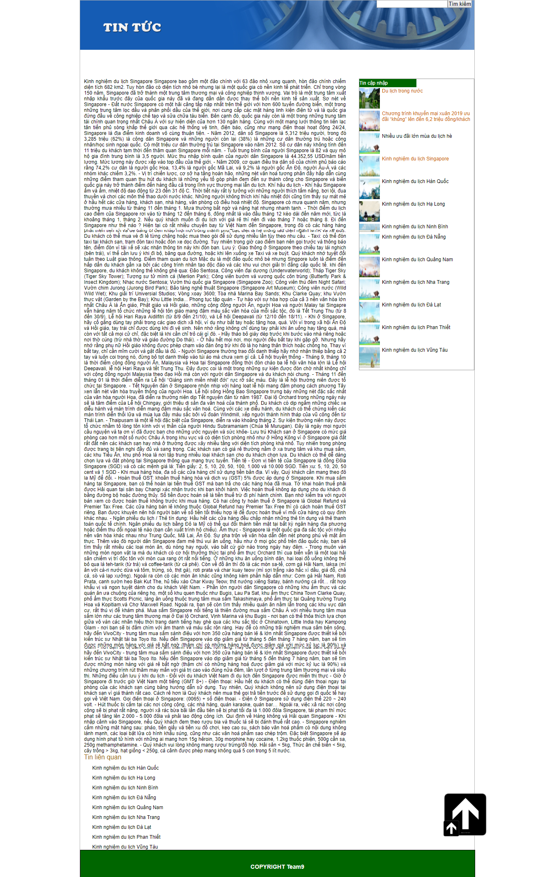
4. Giao diện
4.1 Giao diện chi tiết tin tức

Slide 20


